Slide 1
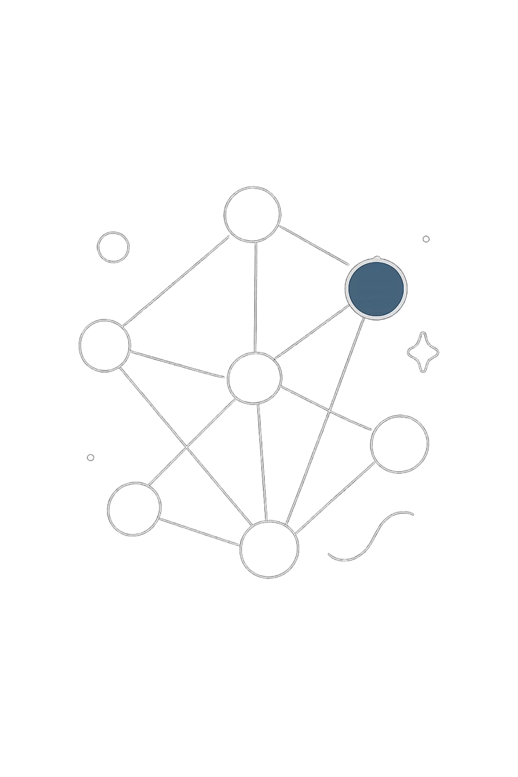


AI-Guided Semantic Mutation Testing for RAG
Trình bày: Nguyễn Quốc Huy (PL) · Ngày: 2026-06-14
TOPIC CODE: RT-SWT-001
NHÓM 6
Notes:
1

Slide 2


Problem & GAP
Bối cảnh
Hạn chế hiện tại
Nghiên cứu liên quan
Hệ thống RAG trong các ứng dụng doanh nghiệp ngày càng phổ biến, đòi hỏi kiểm thử độ bền bỉ khắt khe.
Các kỹ thuật đánh giá độ bền bỉ (robustness) hiện tại còn hạn chế, khó định lượng khả năng chống chịu trước dữ liệu sai lệch.
Momtaz (2026) tiên phong dùng Mutation Testing cho RAG nhưng chỉ dừng ở đột biến rule-based. Ngược lại, Wang (2026) chứng minh LLM sinh đột biến ngữ nghĩa tốt hơn hẳn.
Technology Gap
Motivation
Chưa có nghiên cứu ứng dụng LLM sinh Đột biến Ngữ nghĩa (Semantic Mutation) để đánh lừa RAG.
Lấp đầy GAP để tránh "ảo tưởng an toàn" trước dữ liệu sai lệch tinh vi mà System Prompt không thể nhận diện.
Notes:
2

Slide 3
Evidence Summary
Tool / LLM (Paper)
Metric
Kết quả chính
GPT-4, Llama-2 (Momtaz 2026)
Hallucination Rate, Abstain Rate
Abstain rate đạt 66% khi xóa System Prompt
SMART (Wang 2026)
Mutant Score
Tăng 15% Mutant Score so với rule-based
SLR (Chu 2026)
N/A
Xác định 5 xu hướng GenAI trong SE
LLM Fuzzer (Moran 2023)
Coverage
Phát hiện 23 bug mới
RAGAS (Chen 2024)
Faithfulness, Relevance
85% tương quan với chuyên gia
Notes:
3

Slide 4
Research Questions & Hypotheses
RQ1
RQ2
[P: Hệ thống AnythingLLM + FastAPI Docs] + [I: Tiêm Semantic Mutations từ Qwen 3] có bộc lộ [O: Tỷ lệ ảo giác gia tăng đáng kể so với Rule-based] không?
H0: Tỷ lệ ảo giác (Semantic) ≤ (Rule-based)
H1: Tỷ lệ ảo giác (Semantic) > (Rule-based)
Metric: Hallucination Rate
Threshold: Cohen's d > 0.5 (Case 1)
Test: Wilcoxon signed-rank \alpha = 0.05
[P: Hệ thống AnythingLLM + System Prompt chuẩn] + [I: Đối mặt Semantic Mutations từ Qwen 3] có duy trì được [O: Tỷ lệ từ chối ≥ 90%] không?
H0: [System Prompt] DUY TRÌ Abstain Rate ≥ 90%
H1: [System Prompt] KHÔNG DUY TRÌ Abstain Rate ≥ 90%
Metric: Abstain Rate
Threshold: 90% (Case 3)
Test: Binomial test \alpha = 0.05
Notes:
4

Slide 5
Experiment Pipeline
STEP 1: Data Prep
1
Lấy N = 32 Contexts/Queries từ FastAPI Docs.
2
STEP 2: Baseline
Chạy RAG bằng tài liệu gốc → Thu Baseline Responses.
STEP 3: Mutate
3
Dùng Qwen 3 sinh 416 Semantic Mutants.
4
STEP 4: Attack
Nạp tài liệu độc vào VectorDB → Thu Mutated Responses.
STEP 5: Evaluate
5
DeepSeek V4 chấm điểm Hallucination / Abstain Rate.
Notes:
5

Slide 6

Dataset & Baseline Setup
Dataset ✅
AI Models ✅
Baseline System ✅
FastAPI Official Documentation | N = 416 (32 Contexts/Queries × 13 Mutations) | Accessible
Qwen 3 (Mutator) & DeepSeek V4 (Judge) | N = 2 API Keys | Ready
AnythingLLM Desktop (tích hợp Llama 4 Scout) | N = 1 Workspace | Installed
Baseline Mutation ✅
Measurement Validation
Rule-based Mutation (Cắt xén ngẫu nhiên - NLTK) từ Momtaz (2026) | Scripted
Cohen's Kappa (k > 0.60) cho đánh giá chéo giữa Human và AI Judge.
Notes:
6

Slide 7
Statistical Plan
Mục tiêu / Tham số
Kỹ thuật Thống kê áp dụng
Điều kiện / Giá trị
Test (RQ1)
Wilcoxon signed-rank (One-tailed)
Paired samples, Non-parametric
Test (RQ2)
Binomial test
Pass/Fail proportion (Ngưỡng tuyệt đối 90%)
Mức ý nghĩa (\alpha)
0.05
Định dạng chuẩn cho cả 2 RQ
Effect Size
Cohen's d
Áp dụng đo lường khác biệt cho RQ1
Năng lực (Power)
Power \ge 0.80 (với N = 416)
Đảm bảo độ tin cậy của mẫu phi tham số
Notes:
7

Slide 8

Threats to Validity
Internal Threat
Construct Threat
Model version drift & Lỗi cú pháp từ Qwen 3 API
Mitigation: Cố định phiên bản API (qwen-3) & Lọc cú pháp bằng Regex trước khi nạp VectorDB.
LLM Judge (DeepSeek V4) dán nhãn sai lệch (Annotation bias)
Mitigation: Đánh giá mù (Blind eval) thủ công N=40 mẫu → Yêu cầu hệ số đồng thuận Cohen's Kappa k > 0.60.
Conclusion Threat
Cỡ mẫu nhỏ gây hụt Năng lực kiểm định thống kê (Statistical Power)
Mitigation: Cấu trúc thực nghiệm ép sinh đủ N=416 mẫu ghép cặp → Đảm bảo Power \ge 0.80.
Notes:
8

Slide 9

Timeline & Phân công thực thi (Tuần 5–10)
Tuần 5–6: Preparation
Hoàn thiện Proposal, Lọc dữ liệu FastAPI, Thiết lập API
Checkpoint: proposal.md v1.0, Thư mục data/raw/
Role: PL, DG, LR, RW
Tuần 7: Pilot Test
Lập Ground truth (Mù đôi), Chạy thử nghiệm, Đánh giá
Checkpoint: pilot_analysis.ipynb, Tài liệu Amendment
Role: DG, LR, MS, PL
Tuần 8: Full Batch
Vận hành 416 mẫu đột biến, Phân tích kiểm định thống kê
Checkpoint: full_analysis.ipynb (p-value), Biểu đồ khoa học
Role: DG, LR, MS, RW
Tuần 9–10: Wrap-up
Biên soạn báo cáo tổng kết & Xây dựng Slide bảo vệ
Checkpoint: Báo cáo cuối kỳ, Slide Gamma
Role: Tất cả
Ghi chú: PL (Điều phối/Nộp bài), DG (Data/Ground truth), LR (Vận hành LLM API), MS (Metric & Thống kê), RW (Viết báo cáo/Biểu đồ).
Notes:
9

Slide 10



Expected Contribution
LLM-as-a-Hacker
Cung cấp phương pháp đánh giá RAG tự động bằng AI (LLM-as-a-Hacker).
Điểm mù System Prompt
Xác định điểm mù thực sự của System Prompt trước thông tin sai lệch tinh vi.
Notes:
10

